Slide 1
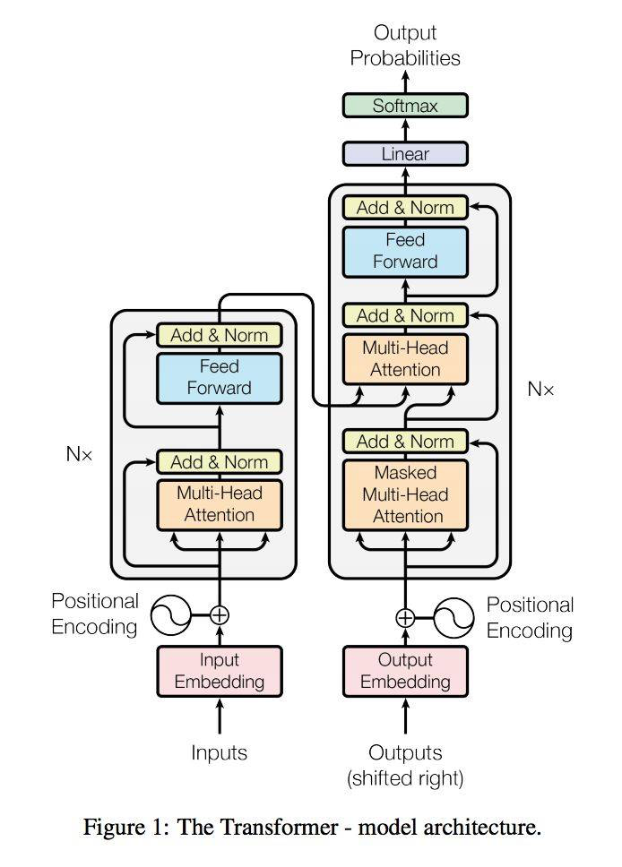
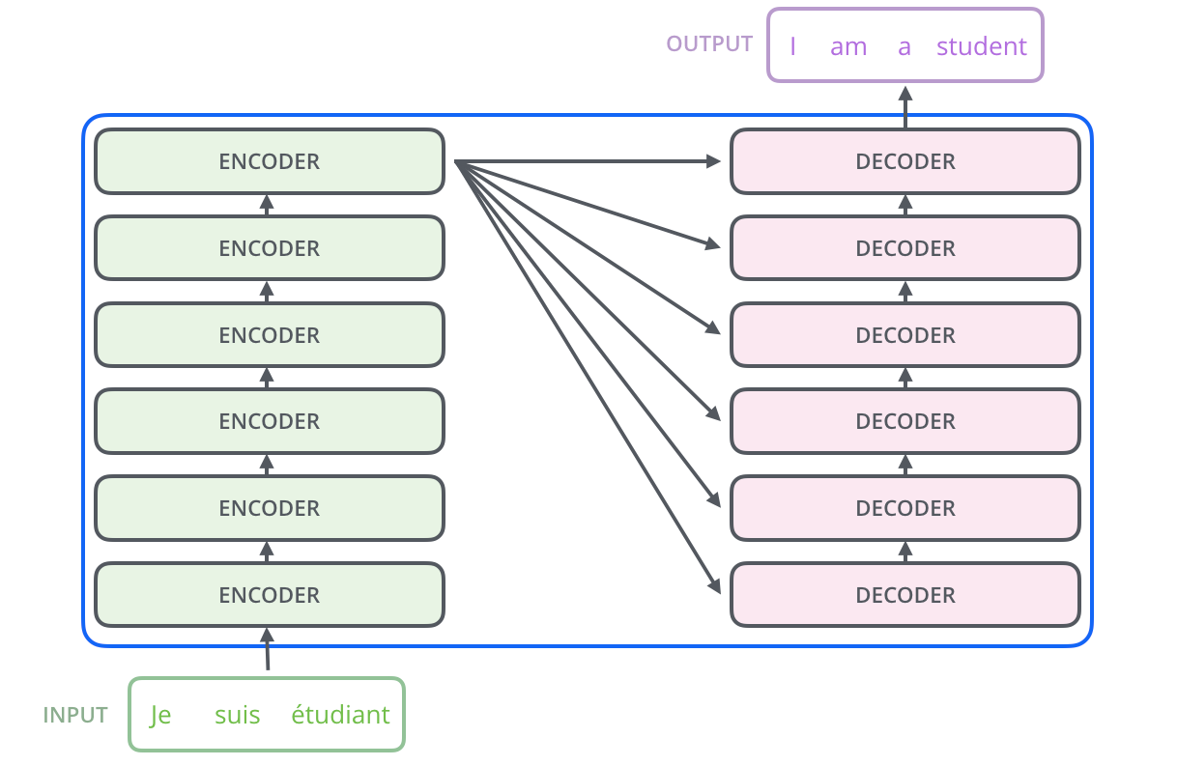
Transformer的结构:
1）将输入序列的词嵌入传递给第一个编码器。
2）然后将它们进行转换并传播到下一个编码器。
3）编码器堆栈中最后一个编码器的输出将传递给
解码器堆栈中所有的解码器。

Slide 2
Transformer的计算过程:
参数：batch_size = 2、d_model = 512（模型维度默认512）、max_seq_len 表示输入句子的最大长度，不足的位置补0；max_tgt_len 表示输出的翻译结果的最大长度，不足的位置也补0.
首先输入句子向量的size：(batch_size, max_seq_len)。
要求最终的输出size的第一维也是batch_size，第二维则是输出句子的最大长度。
word bedding词嵌入： (batch_size, seq_len)经过词向量编码之后，输出矩阵为(batch_size, max_seq_len, d_model)
position encoding 位置编码：输入句子长度的(batch_size,1)经过PE转换的位置矩阵为 (batch_size, max_seq_len, d_model)
得到word encoding输出和position encoding输出之后相加，就得到了编码输入，size不变。

Slide 3
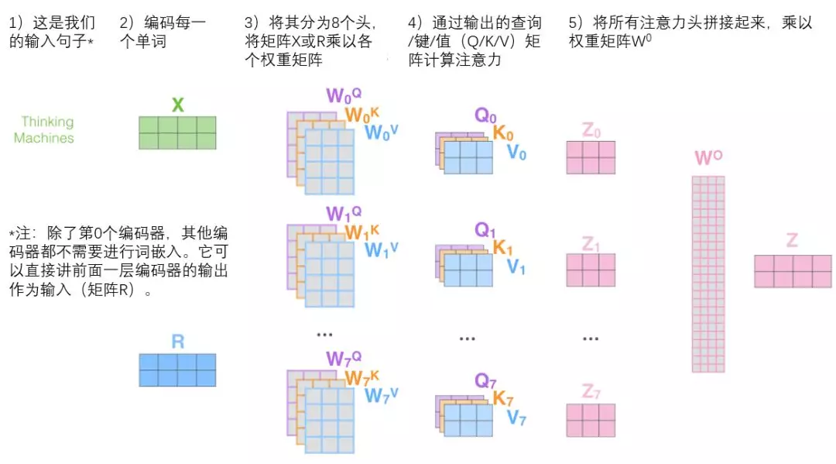
Transformer的计算过程:
送入编码器，先经过多头注意力层，输出的 size [batch_size, max_seq_len, d_model]

Slide 4

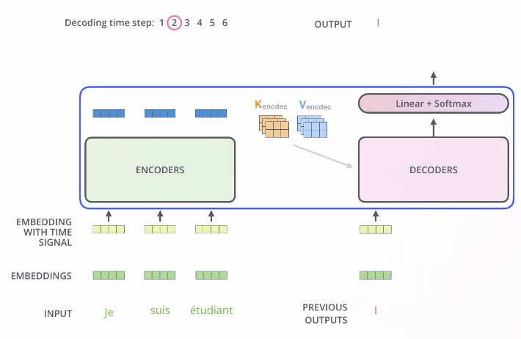
Transformer的计算过程:
然后再经过前向网络层，包含两个线性变换，中间有一个ReLU激活。
输出size还是(batch_size, max_seq_len, d_model)。
所以编码器模块的输出是(batch_size, max_seq_len, d_model)
解码器模块和编码类似，经过解码输出得到的size为：(batch_size, max_seq_len, d_model)

Slide 5
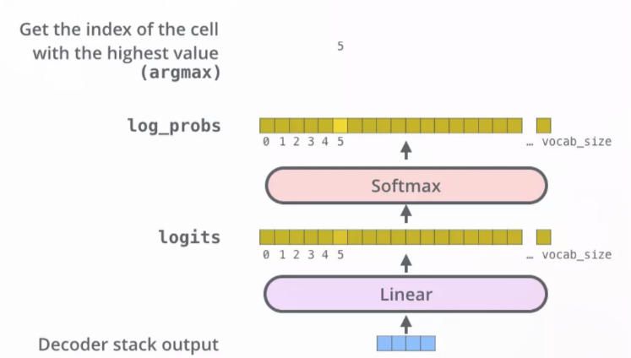
Transformer的计算过程:
最后经过一个Linear变化之后size为：(batch_size, max_tgt_len, d_model)
以及经过一层Softmax后得到的最终的输出size：(batch_size, max_tgt_len)

Slide 6
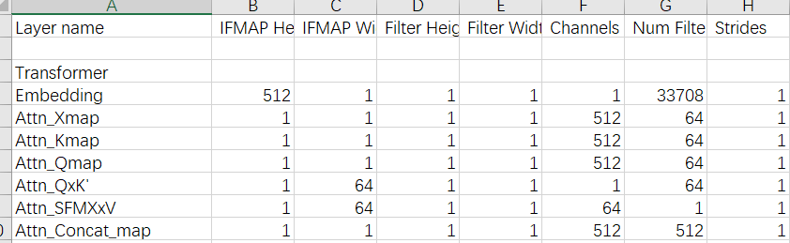
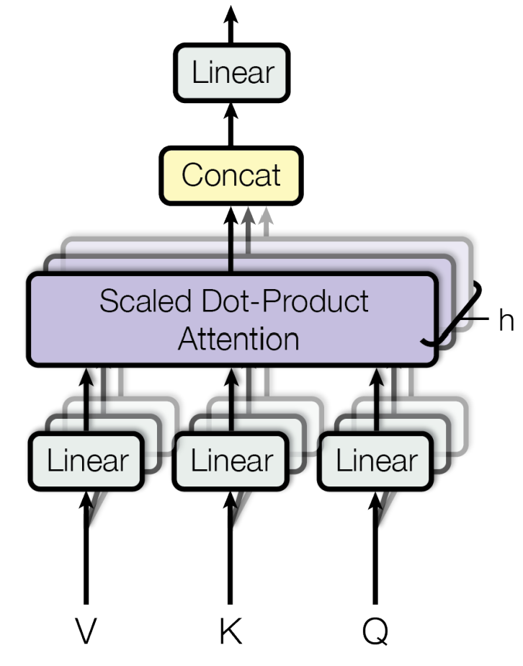
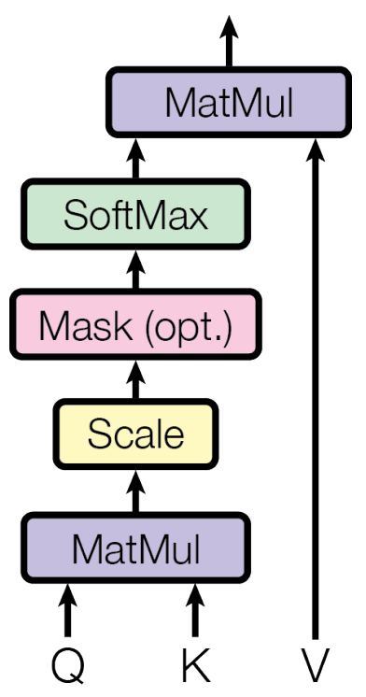
Transformer的参数:
编码：Embedding+(6层atten*8+2层FNN)*6=301
解码：embedding+(6层attn*16+2层FNN)*6+ATTEN=590
W2
W1
X8
X6
…
Enc/dec | head | 模型维度 | 中间ff维度 | Key/val维度 | seq_len | tgt_len
6 | 8 | 512 | 2048 | 64 | 512 | 1024
Wq
Wk
Wv
X
X
X

Slide 7
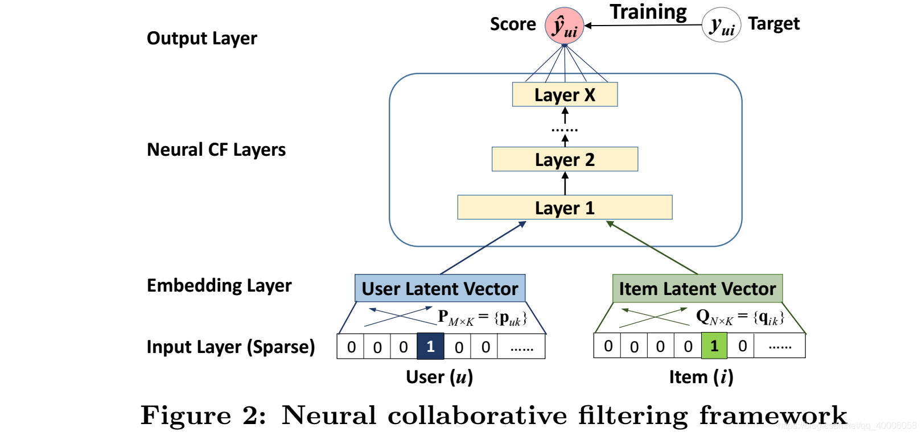
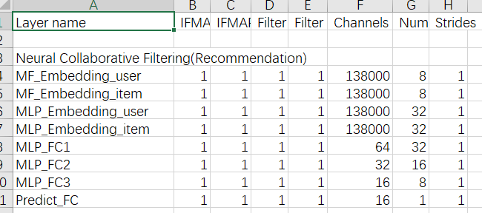
NCF的计算:
将user和item转换为one-hot编码作为input layer的输入
模型有两部分GMF、MLP
然后进行多层MLP，最后预测评分

Slide 8
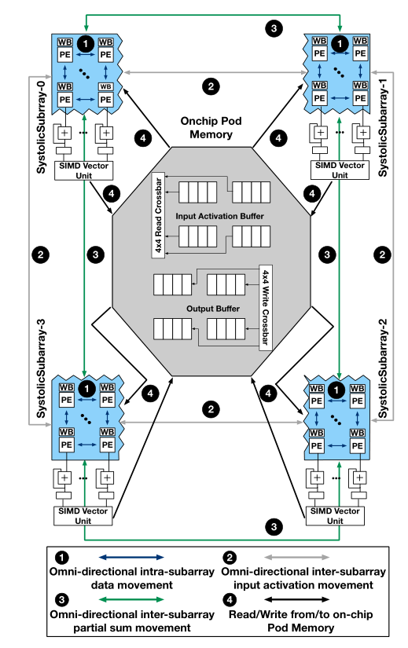
Multi-DNN buff：
最大限度地提高片上缓冲区的利用率及其到子
阵列的带宽；
两组双向环形总线相互连接，传递iact/psum；
多组独立的buffer，通过nxn的cross-bar连接到
子阵列，进行iact的读取和结果的写入；
每个子阵列有寄存器保存当前配置状态（总线
方向和连通性）和预存下一个状态；

